Slide 1
УРОК МХК , 8 класс Программа В.Г. Маранцмана Автор работы: учитель МОУ СОШ № 178 города Н.Новгорода Гундрова Наталья Николаевна
ПРЕОБРАЖЕНИЯ ЖИВОТНЫХ и ЛЮДЕЙ

Slide 2
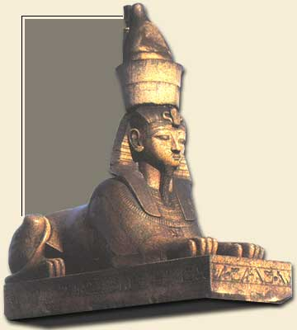
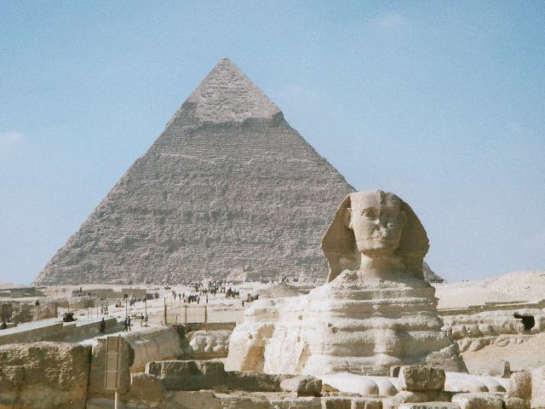
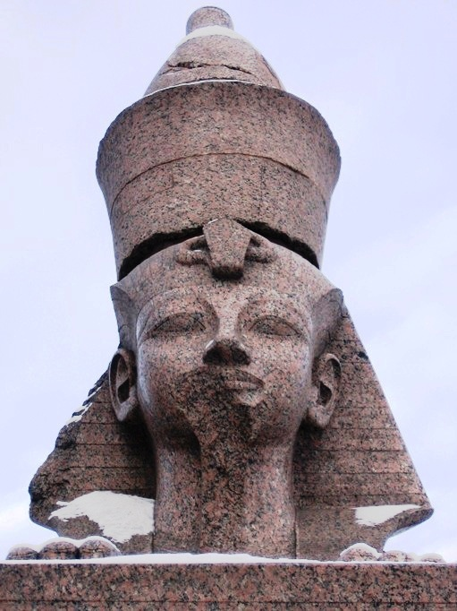
Остановись, премудрый, как Эдип, Пред Сфинксом с древнею загадкой! А. Блок

Slide 3
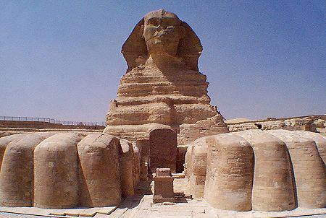
СФИНКС В ЕГИПЕТСКОЙ МИФОЛОГИИ
Сфинкс (по-египетски сешеп - блистающий, неб - господин и т. д.) - фигура фантастического животного с головой человека на теле льва. Египтяне считали эту фигуру воплощением духа-охранителя, оберегавшего священные места от демонов, и ставили каменные изваяния Сфинксов длинными аллеями около храмов, а также у гробниц.
Мало-помалу фигуры сфинксов
стали и сами служить
олицетворениями царской
власти, соединяющей силу
льва с разумом человека.

Slide 4
Самый громадный из Сфинксов - так называемый гизэский великий Сфинкс - высечен из цельной скалы близ пирамиды Хефрена; он воздвигнут при Амемеига III (ХII дин.)

Slide 5
Сфинкс - символ мудрости, могущества, силы, достоинства и королевской власти.
В Египте существовало три вида сфинксов: андросфинкс - с головой человека и телом льва;
криосфинкс - с головой барана; хиеракосфинкс - с головой сокола.

Slide 6
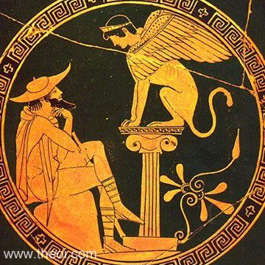
СФИНКС В ГРЕЧЕСКОЙ МИФОЛОГИИ
Сфинкс или Сфинга в древнегреческой мифологии крылатое чудовище с лицом и грудью женщины и туловищем льва. Она порождение стоглавого дракона Тифона и Ехидны. Имя Сфинкса связано с глаголом "сфинго" - "Сжимать, удушать". Насланная Герой на Фивы в наказанье. Сфинкс расположилась на горе близ Фив (или на городской площади) и задавала каждому проходившему загадку («Кто из живых существ утром ходит на четырех ногах, днем на двух, а вечером на трех?»). Не сумевшего дать разгадку Сфинкс убивала и таким образом погубила много знатных фиванцев, включая сына царя Креонта. Удрученный горем царь объявил, что отдаст царство и руку своей сестры Иокасты тому, кто избавит Фивы от Сфинкса. Загадку разгадал Эдип, Сфинкс в отчаянье бросилась в пропасть и разбилась на смерть, а Эдип стал фиванским царем.

Slide 7
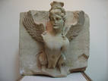
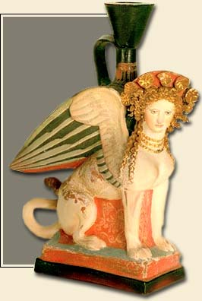
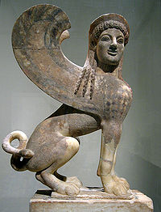
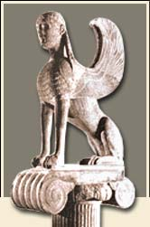
В Древней Греции, в отличие от египетского сфинкса мужского пола, сфинкс представал в образе полудевы-полульвицы и должен был бы носить имя "Сфинга" ("душительница").
Дочь Ехидны и Тифона, сестра Кербера, Лернейской гидры, Немейского льва, орла Зевса, Орфа и Химеры. Иногда Отцом сфинкса назывался двухголовый пес Орф.

Slide 8
В новейшей поэзии Сфинкс сделался символом загадочного, а также воплощением идеи о смежности страдания с наслаждением

Slide 9
Вопросы:
1. Как можно перевести слово сфинкс ?
2. Каких сфинксов возводили в Древнем Египте?
3. Какой царь разгадал загадки сфинкса?
4. Чем отличались греческие сфинксы от египетских?

Slide 10
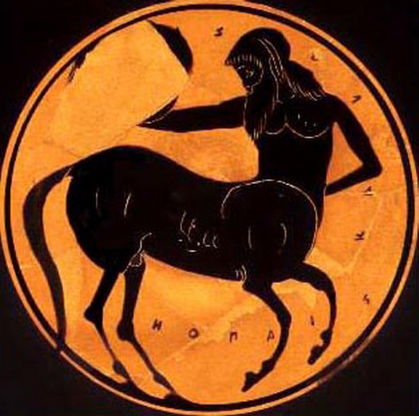
КЕНТАВРЫ В ГРЕЧЕСКОЙ МИФОЛОГИИ
Кентавры, в греческой мифологии дикие существа, полулюди-полукони, обитатели гор и лесных чащ. Они рождены от Иксиона, сына Ареса, и тучи, принявшей по воле Зевса облик Геры.

Slide 11
КЕНТАВР ХИРОН
Кентавр - воплощение сельской дикости и гневливости, но "справедливейший из кентавров" - Хирон) был наставником Ахиллеса и Эскулапа, которых обучил искусствам музыки, собаководства, ратному делу и даже медицине и хирургии.
Реньо Жан Батист « Воспитание Ахилла
кентавром Хироном», 1782

Slide 12
КЕНТАВР НЕСС
Несс · один из кентавров, известный своим коварством. После битвы Геракла с кентаврами жил у реки Эвен, перевозил за плату путников. Когда переправлялся через реку Геракл, Несс, перевозивший молодую жену Геракла Деяниру, покусился на ее честь. Она закричала, и Геракл, переплывший реку вплавь, пронзил Несса стрелой. Умирающий кентавр, желая отомстить Гераклу, посоветовал Деянире собрать его кровь, так как она якобы поможет ей сохранить любовь Геракла . Впоследствии Деянира использовала это средство, что привело к гибели Геракла.

Slide 13
КЕНТАВР НЕСС
Гвидо Рени
« Похищение Деяниры»

Slide 14
БИТВА КЕНТАВРОВ С ЛАПИФАМИ

Slide 15
СИРЕНЫ
Сирены - в греческой мифологии полудевы - полуптицы, хищные красавицы с головой и телом прекрасной женщины и с когтистыми птичьими лапами, унаследовавшие от матери-музы (Мельпомены или Терпсихоры) божественный голос, а от отца (Ахелоя. бога пресных вод) дикий и злобный нрав. Они обитают на скалах, усеянных костями и высохшей кожей их жертв, которых Сирены заманивают пением, сводящим все живые существа с ума.
Г. Дрейпер

Slide 16
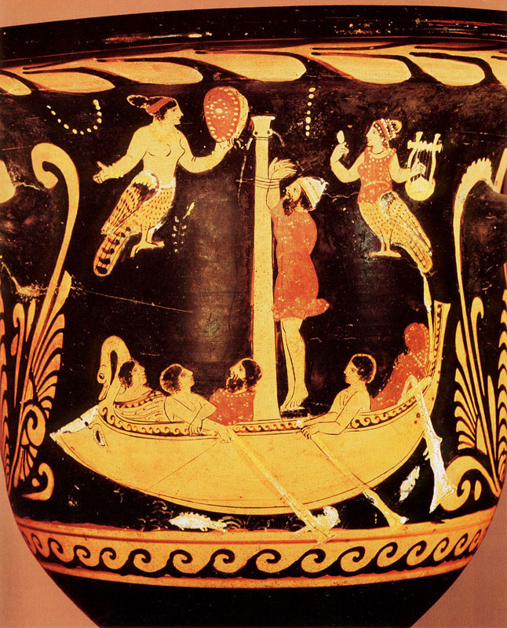
ВСТРЕЧА ОДИССЕЯ С СИРЕНАМИ
Греческая ваза

Slide 17
ПРЕВРАЩЕНИЕ ЛЮДЕЙ В ЖИВОТНЫХ И ЖИВОТНЫХ В ЛЮДЕЙ
1. Напиши, в каких народных сказках, баснях происходит превращение человека в животное и наоборот?
2. Напиши, в каких фильмах ты видел сцены превращения человека в животное?

Slide 18
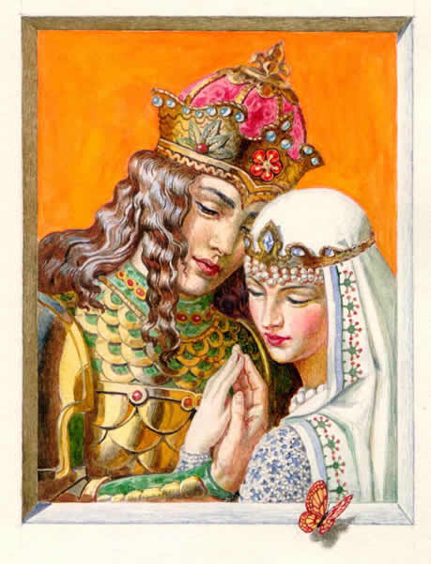
ПРОБУЖДЕНИЕ ЧЕЛОВЕКА В ОБЛИКЕ ЗВЕРЯ ПОСРЕДСТВОМ ЛЮБВИ

Slide 19
А.С. Пушкин « СКАЗКА О ЦАРЕ САЛТАНЕ»
В стиле Палех
В анимации

Slide 20
М. ВРУБЕЛЬ « ЦАРЕВНА ЛЕБЕДЬ»

Slide 21
Н.А. РИМСКИЙ- КОРСАКОВ
Царевна- Лебедь в исполнении
Хиблы Герзмавы
Портрет работы В. А. Серова

Slide 22
ВОПРОСЫ:
1. Какой ты видишь Царевну- лебедь на картине М. Врубеля?
2. Как музыка Н.А. Римского- Корсакова помогает тебе представить сцену превращения птицы в девушку?

Slide 23
ВЫВОДЫ :
Жизнь древних людей мыслима лишь вместе с природой. Они ощущали себя частью окружающего мира, поэтому верили в существование людей – животных и всевозможные метаморфозы.

Slide 24
ДОМАШНЕЕ ЗАДАНИЕ
В каких русских народных сказках происходили превращения Чудовища в прекрасного принца; лягушки в царевну...?
Что русский народ считал наиболее важным качеством человека (в отличие от животного)?

